Slide 1
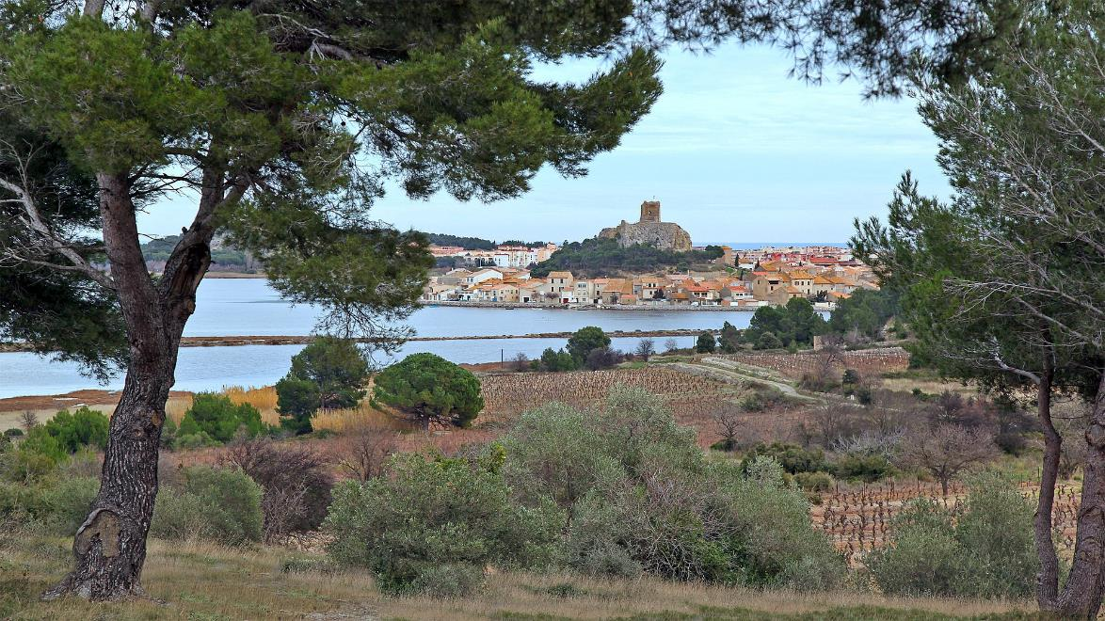
Gruissan Et –Peyriac De Mer-Aude

Slide 2
Gruissan [ɡʁɥisɑ̃] Écouter (en occitan Grussan Écouter) est une commune française, située dans l'est du département de l'Aude en région Occitanie à une quinzaine de kilomètres au sud-est de la ville de Narbonne.
Sur le plan historique et culturel, la commune fait partie du Narbonnais, un pays comprenant Narbonne et sa périphérie, le massif de la Clape et la bande lagunaire des étangs. Exposée à un climat méditerranéen, elle est drainée par le Canal de la Robine, le ruisseau de la Combe de Lavit, le ruisseau du Rec et par divers autres petits cours d'eau. Incluse dans le parc naturel régional de la Narbonnaise en Méditerranée, la commune possède un patrimoine naturel remarquable : les « étangs du Narbonnais », le « massif de la Clape », le « complexe lagunaire de Bages-Sigean » et la « montagne de la Clape » et quatre espaces protégés (le « vallon de la Goutine », « les Auzils », « Sainte-Lucie » et les « étangs littoraux de la Narbonnaise »).

Slide 3
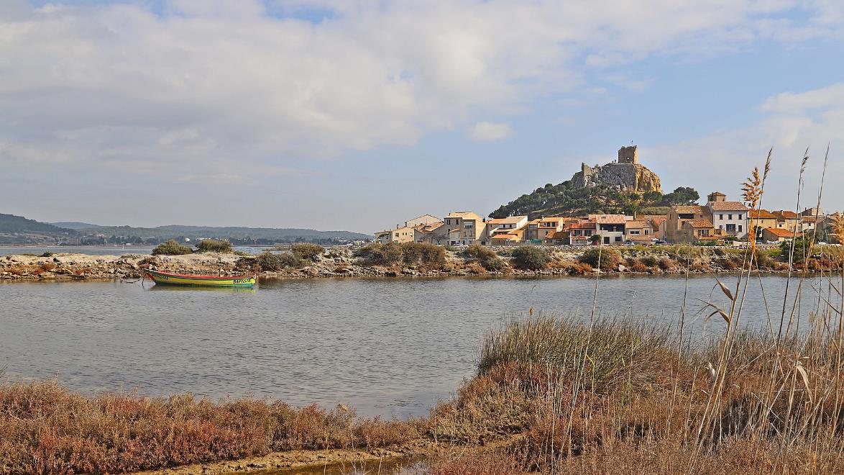
Gruissan vu de l'ouest.

Slide 4
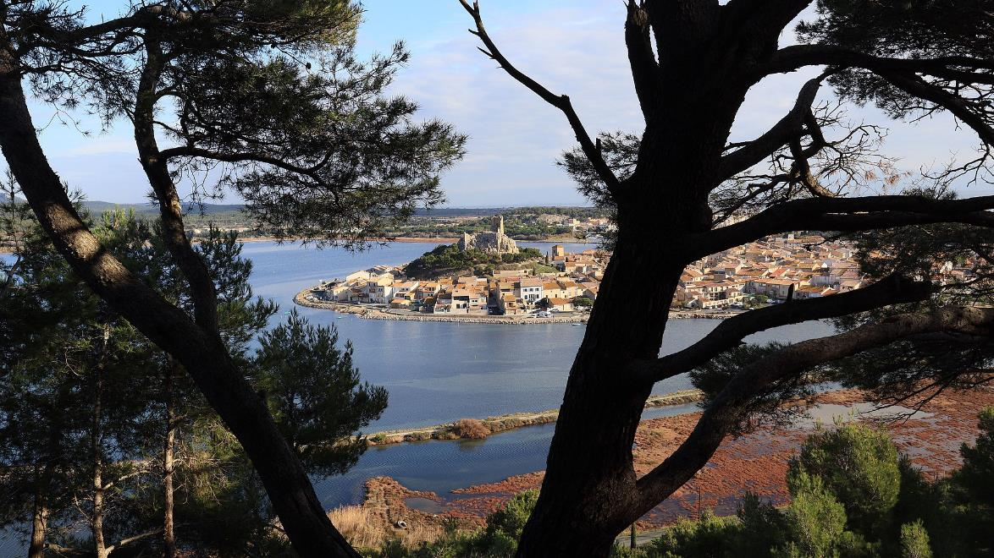
Gruissan vu de l'île Saint-Martin.

Slide 5
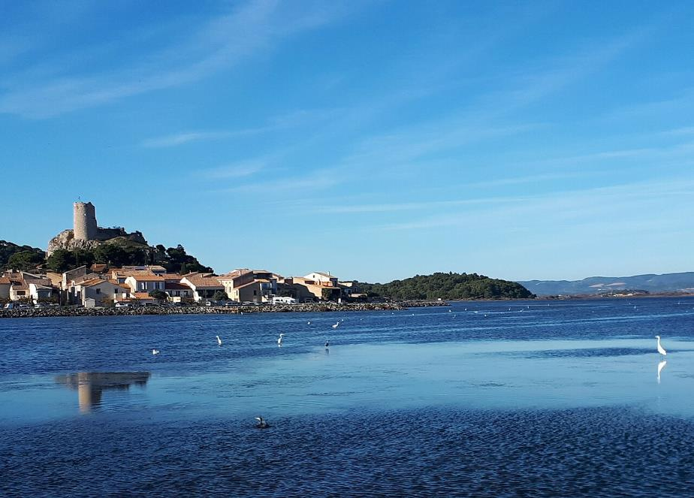
Aigrettes sur l'étang de Gruissan.

Slide 6
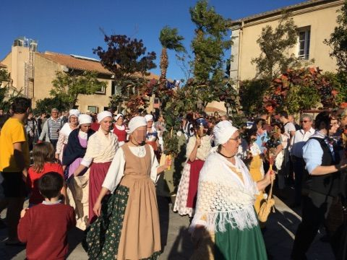
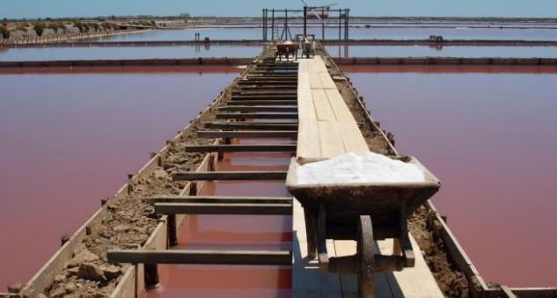
Les salins de Gruissan.
Fête des vendanges à Gruissan.

Slide 7
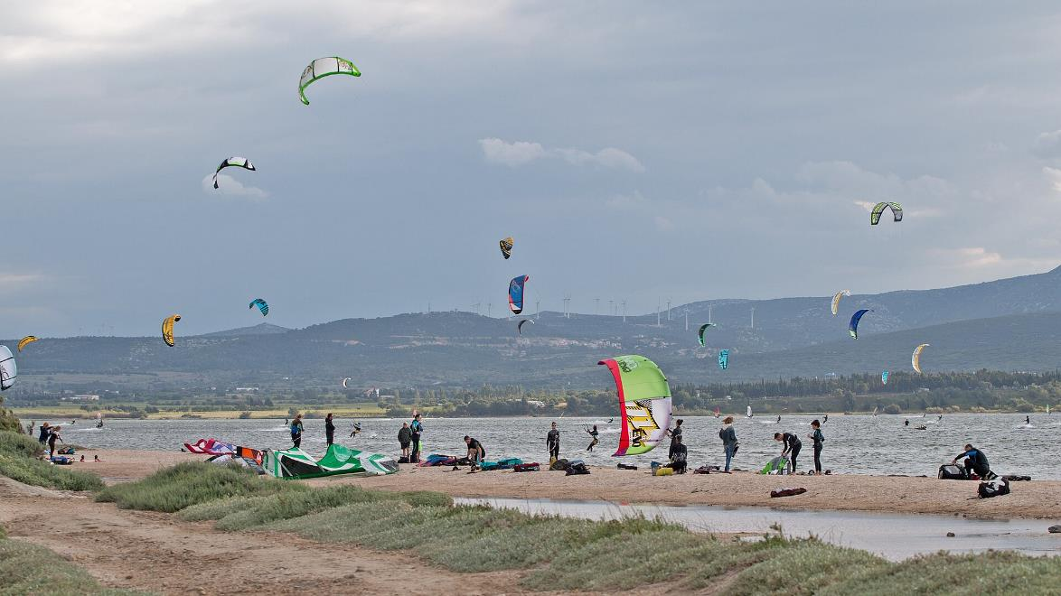
Kite surf.

Slide 8
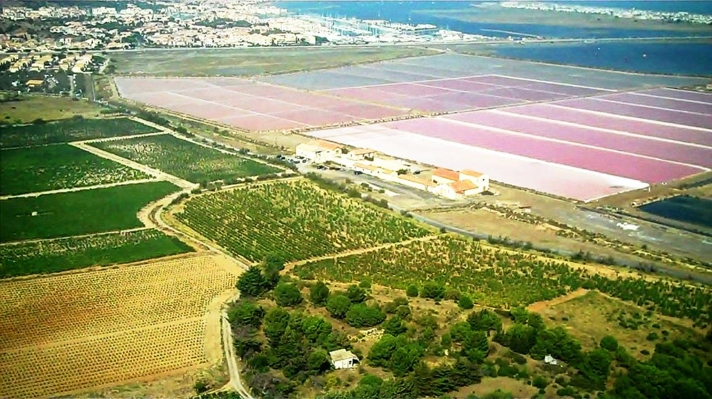
Gruissan, le vignoble et les salins.

Slide 9
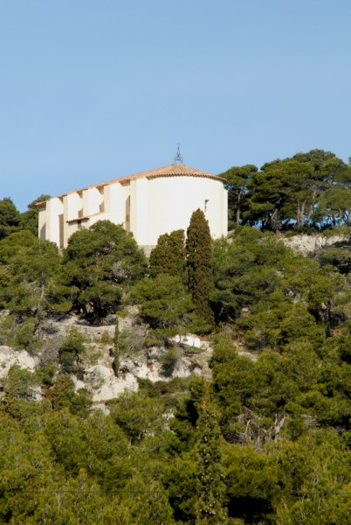
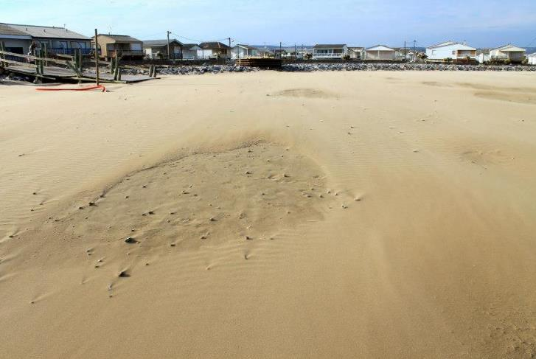
Plage des chalets.
Chapelle Notre-Dame des Auzils.

Slide 10
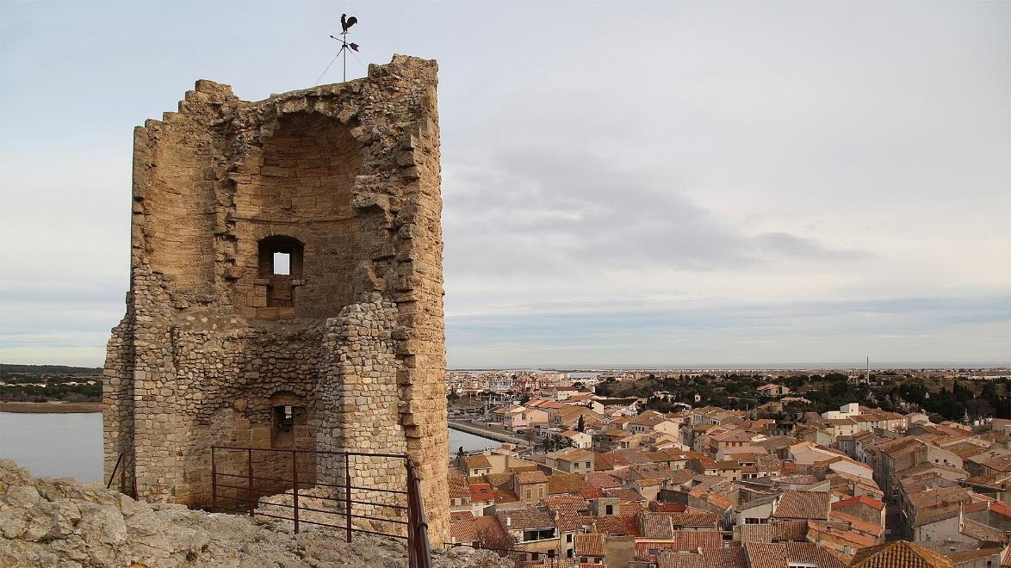
La tour Barberousse.

Slide 11
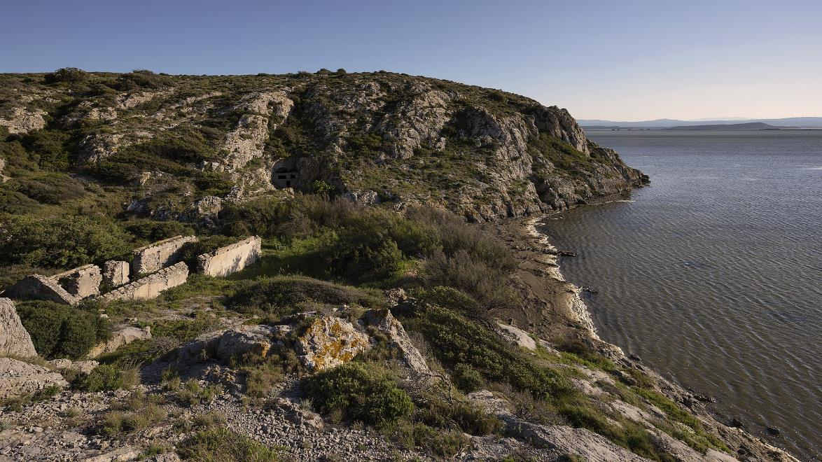
Île Saint-Martin.

Slide 12
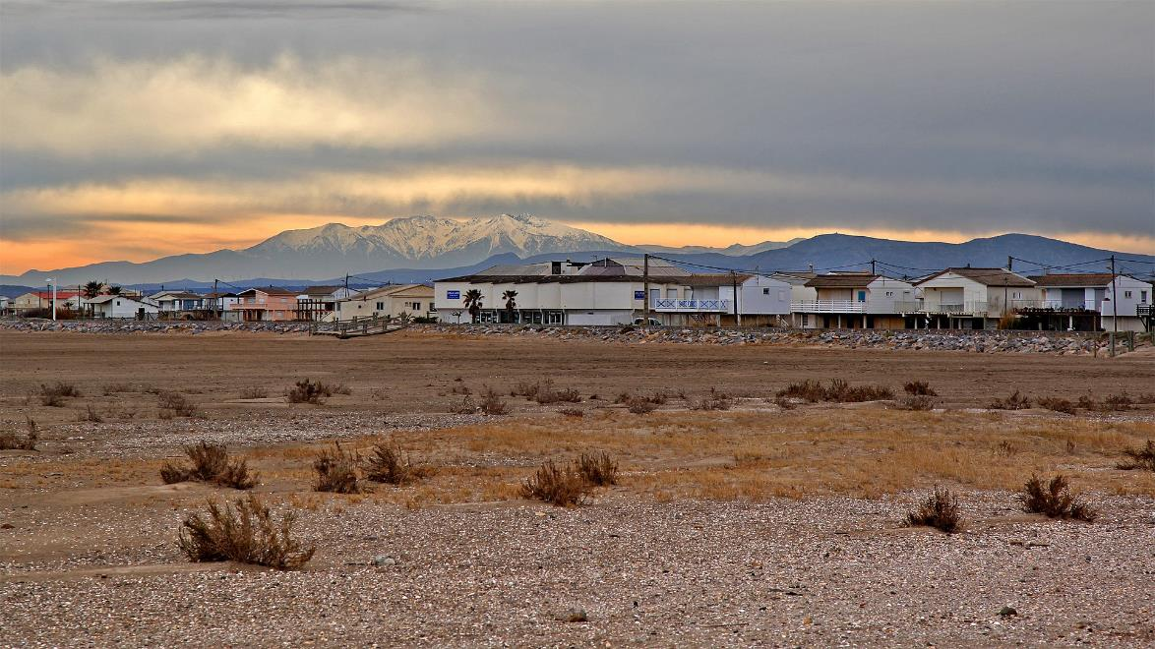
Les chalets de Gruissan.

Slide 13
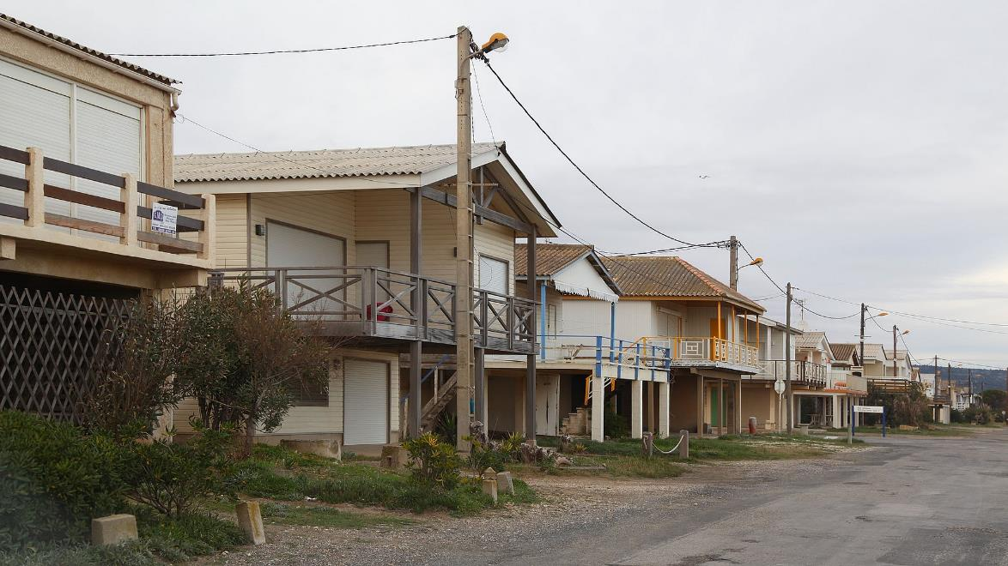
Les chalets « anciens ».

Slide 14
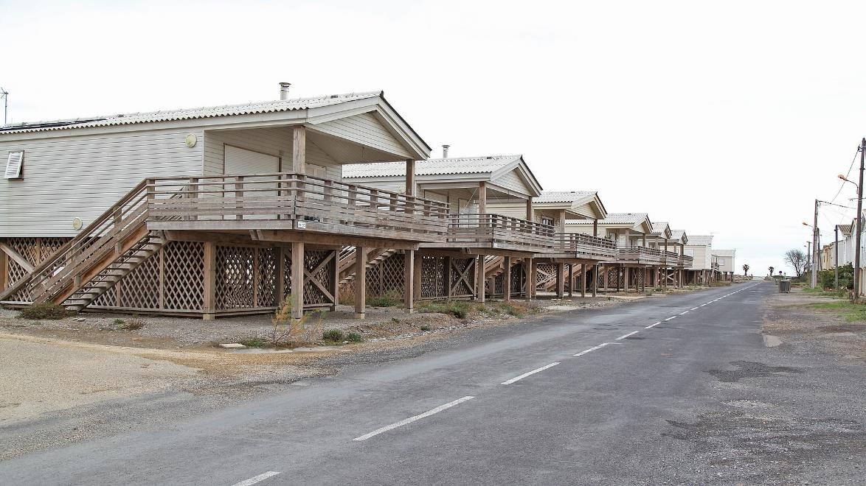
Les nouveaux chalets.

Slide 15
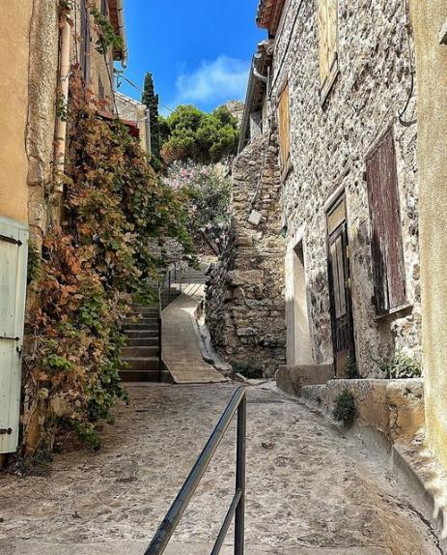
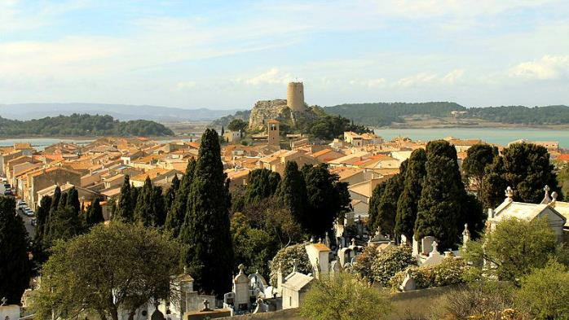
Vue sur le vieux village de Gruissan.
Gruissan – Aude

Slide 16
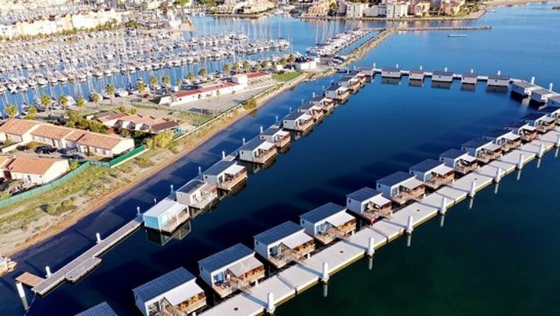
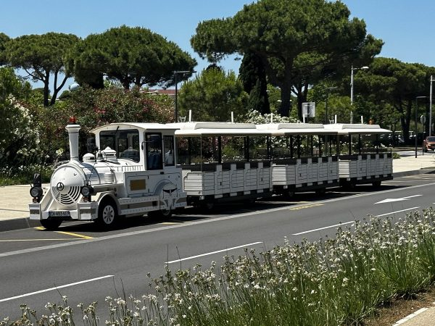

Slide 17
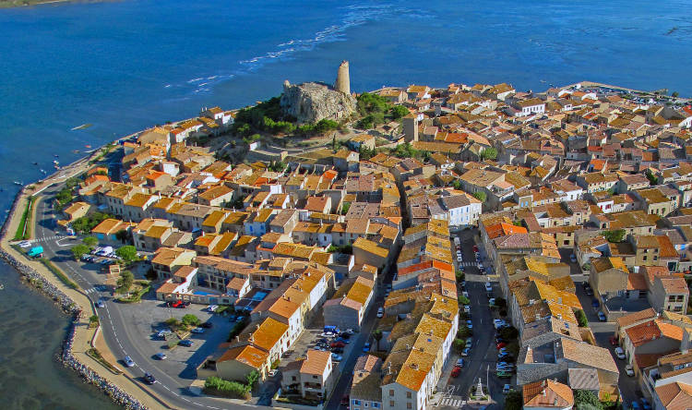
Gruissan, le village en circulade

Slide 18
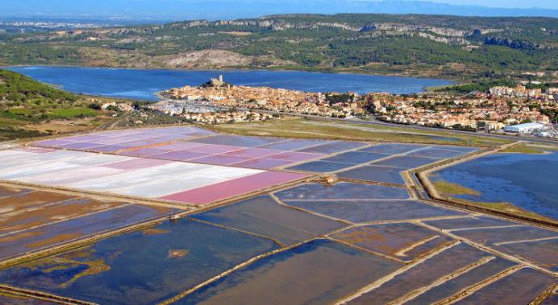
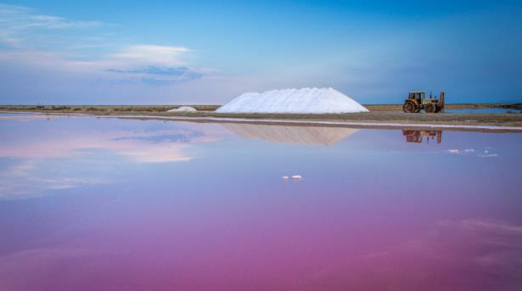
Salin de Gruissan
Gruissan-Les Salins

Slide 19
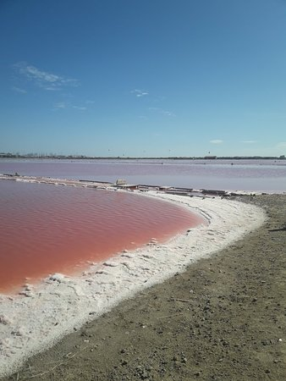
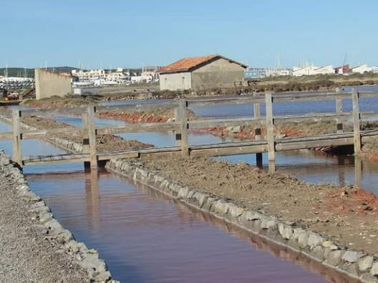
Le Salin de Gruissan

Slide 20
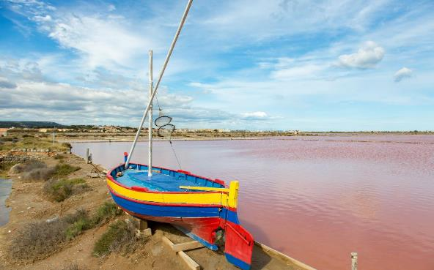
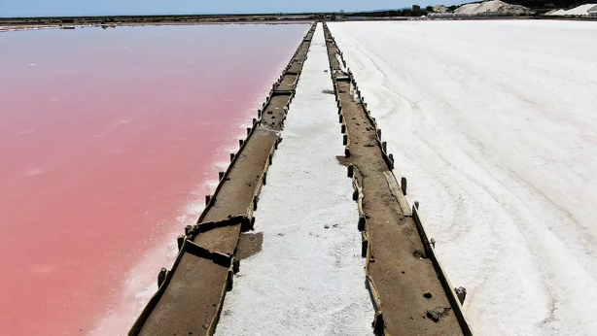
le Salin de Gruissan
Les salins de Gruissan

Slide 21
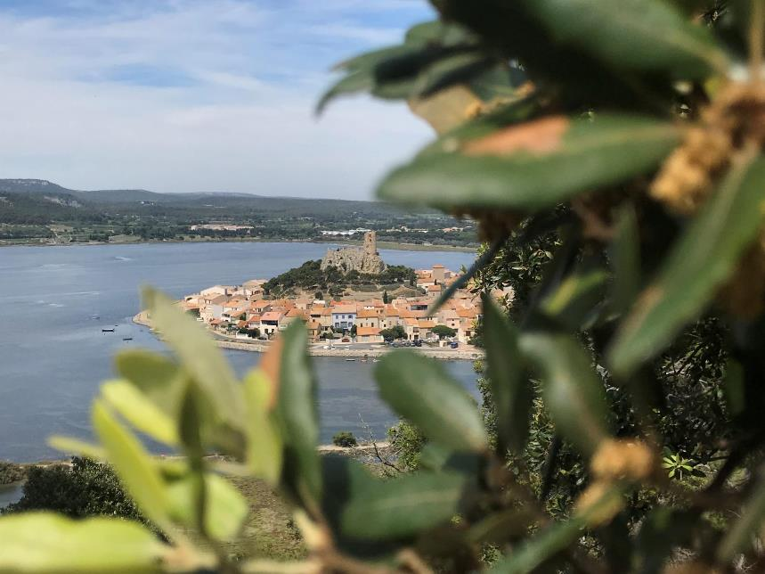
Sur les hauteurs de Gruissan

Slide 22
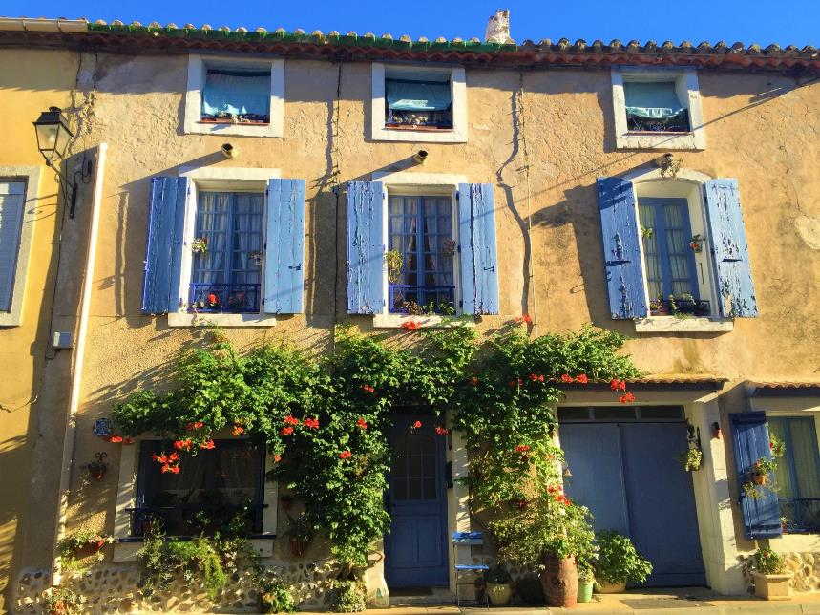
Flâner dans les ruelles de Gruissan

Slide 23
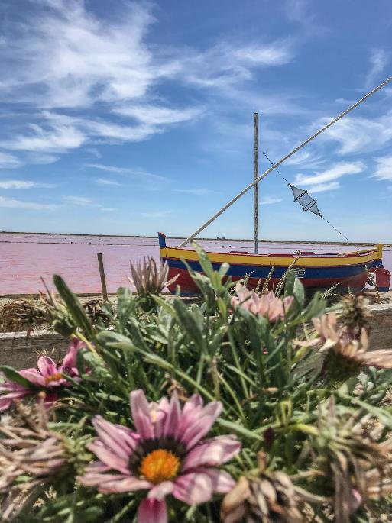
salin et de Gruissan.

Slide 24
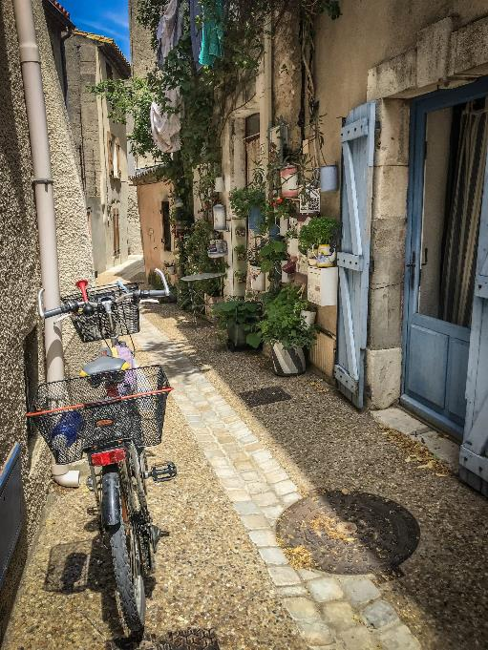
le village de Peyriac-de-Mer,

Slide 25
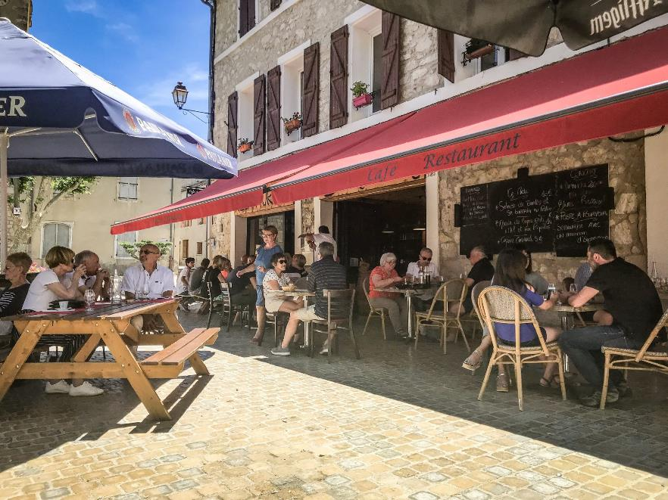
Peyriac-de-Mer

Slide 26
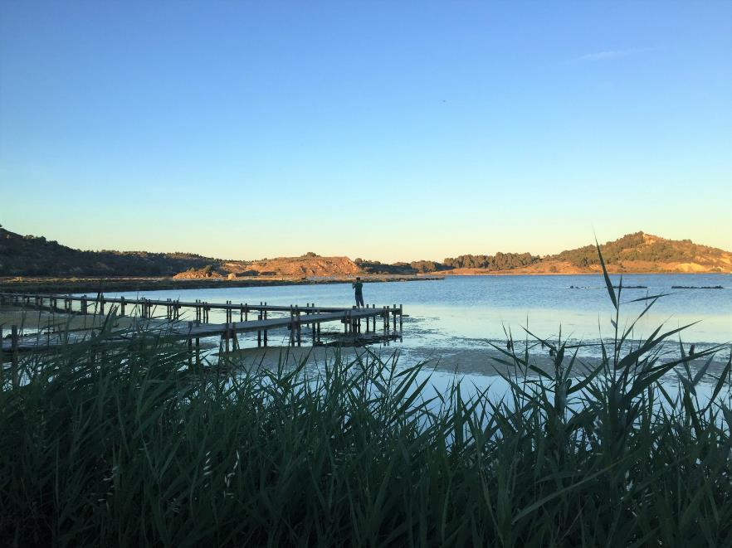
Peyriac…

Slide 27
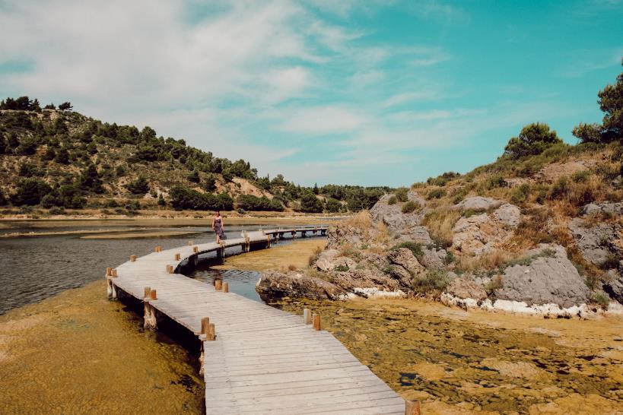
Peyriac…

Slide 28
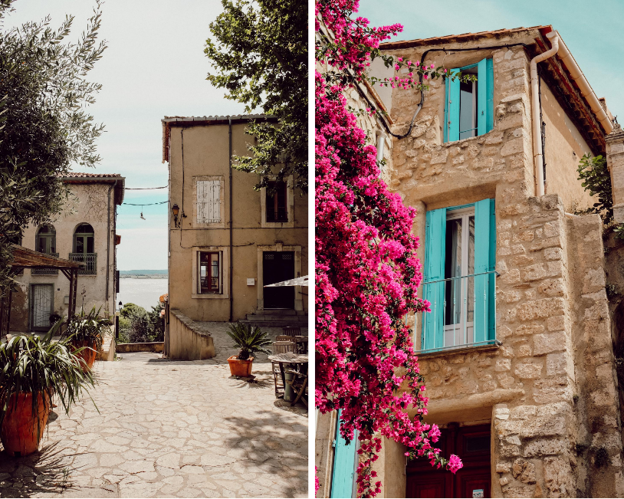
Peyriac…

Slide 29
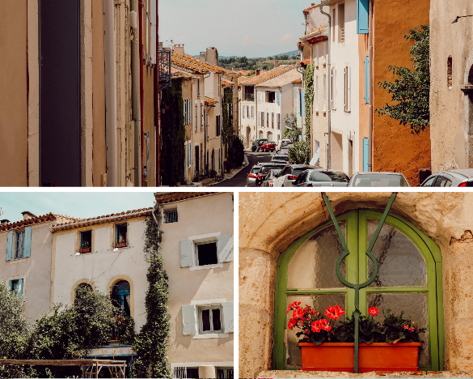
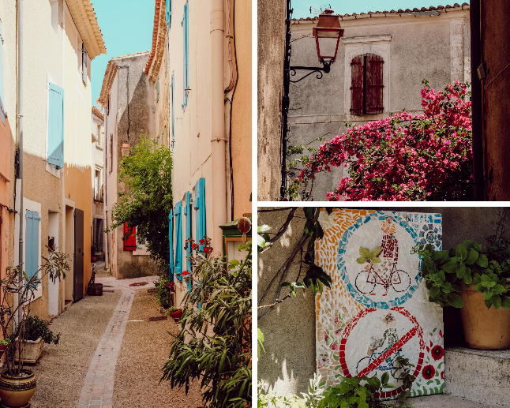
Peyriac…

Slide 30
Lorient Vous A Présenté Gruissan Et Peyriac – DE - Mer – Aude
Les Images Et Le Son Du Net
Merci De Votre Visite
Daniel

